Slide 1
进化策略
蔡鑫

Slide 2
简介
ES是一种无梯度随机优化算法，具有较好的并行扩展性, 不变性, 和较为充分的理论分析，在中等规模（变量个数在 3～300 范围内）的复杂优化问题上具有较好的效果。
1963年，Ingo Rechenberg和Hans-Paul Schwefel在实验中，发明了进化策略。
Notes:
但进化策略和生物进化关系不大。也许这项技术的早期版本从生物进化上获得了一些启发——在一定的抽象程度上，这种方法可被视为这样一个过程：从个体构成的群体中采样并让其中成功的个体引导未来后代的分布。但是，其数学细节在生物进化方法的基础上实现了很大的抽象，我们最好将进化策略看作是一类黑箱的随机优化技术。

Slide 3
简介
进化策略为解决技术优化问题(TOPs)而发明的，这类问题通常没有封闭形式的解析目标函数(原文: no closed form analytical objective function)
与EP和GA一样，当其他技术如梯度下降或直接的分析难以解决问题时，ES将是一种有用的优化方法。

Slide 4

进化策略的基本思想
反复迭代调整一个正态分布进行搜索。
进化策略大致流程
初始化一个种群P
在种群中，通过父本，经过重组，产生子代
根据目标函数，选择出新的父本
迭代这个过程直到满足结束条件

Slide 5
(1+1)-ES , (μ + 1)-ES和(μ + λ)-ES
每次迭代一个父本产生一个新解，通过和父代进行比较，较好的部分一个成为下一次迭代的父代，否则直接舍去，并相应的调整分布参数。
形式简单，更易于理论分析；
性能良好，某些variants代表了state-of-the-art；
集中在局部搜索(local search);
每次迭代从随机选择两个个体中组合出新个体产生一个新解，通过和父代进行比较，较好的 μ 个成为下一次迭代的父代，其他的直接舍去，并相应的调整分布参数。
引入种群的思想，；
围绕着最优点进行搜索，可能会长时间陷入某个局部范围无法出来；
另外的拓展: (μ + λ) – ES;
Notes:
引入种群，从种群中选择

Slide 6
(μ, λ)-ES
(μ, λ) -ES：每次迭代产生 λ 个新解，(λ > μ)其中较好的 μ 个成为下一次迭代的父代，其他的直接舍去，并相应的调整分布参数。
所有解都只存活一代，避免长时间陷入某个范围；
(μ, λ) -ES 每次只保留产生的最好的解，这种常用于理论分析。
目前在ES中 (μ, λ) – ES的变种(μ / μ_I, λ) -ES最为常用
Notes:
当前modern evolution strategies基本都是用 (\μ, \λ) -ES的一个variant，即使用intermediate recombination的 (\μ, \λ) -ES，通常记为 (\μ/\μ_I, \λ) -ES. 和 (\μ, \λ) -ES最主要的差别是，在 (\μ, \λ) -ES中，围绕所选择的 \μ 个父代直接产生解，不进行组合。而 (\μ/\μ_I, \λ) -ES中选择的解之间通过μlti-recombination 作为下一代的分布的均值。

Slide 7
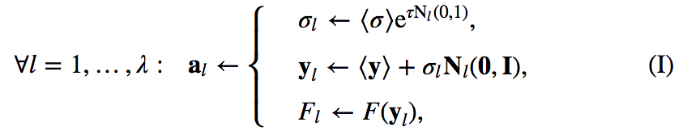
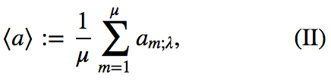
自适应的σ
(μ/μI, λ)-σ-Self-Adaptation-ES
Notes:
(II)中的a是通用符号，可以是sigma也可以是y，(II)表示一种常用的重组策略就是求平均值, m;lambda代表m-th best

Slide 8
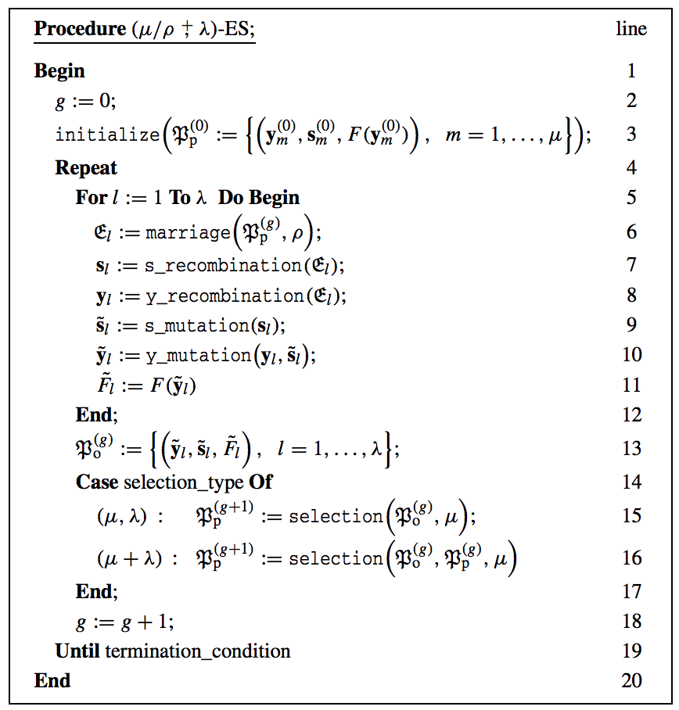
(μ/μI, λ)-σ-Self-Adaptation-ES

Slide 9
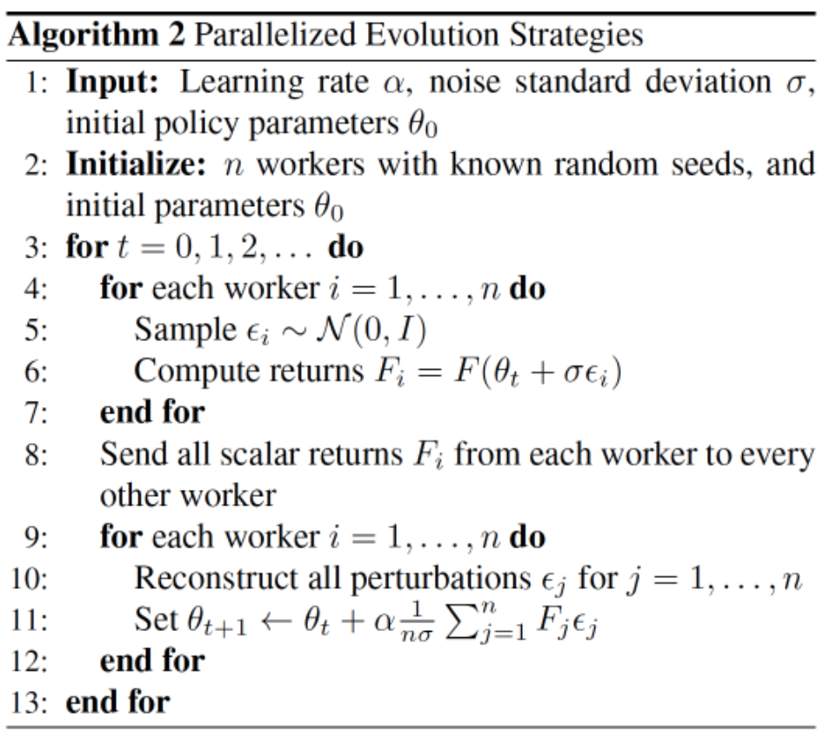
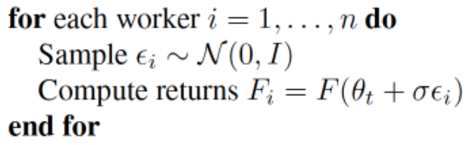
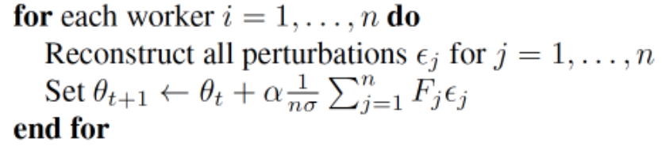
研究:
Evolution Strategy 替代强化学习
Tim Salimans, Jonathan Ho, Xi Chen, Szymon Sidor, Ilya Sutskever, Evolution Strategies as a Scalable Alternative to Reinforcement Learning
Notes:
黑箱优化。在进化策略中，让我们完全忘记代理、环境、涉及的神经网络和其中的交互吧。进化策略的整个设置就是一大堆数字输入（假设和前面提到的策略网络的参数数量一样，有 1,000,000 个数字），然后输出 1 个数字（对应总奖励），我们需要找到这 1,000,000 个数字的最好配置。在数学上，我们可以说是根据输入向量 w（该网络的参数/权重）来优化一个函数 f(w)，但我们不对 f 的结构做出任何假设，我们只能对其进行评估（因此被称为「黑箱」）。
进化策略易于实现和扩展(增大worker数量)。特别的几点包括：进化策略的实现更加简单（不需要反向传播），更容易在分布式环境中扩展，不会受到奖励稀疏的影响，有更少的超参数。

Slide 10
引用
https://wenku.baidu.com/view/7a747dd63186bceb19e8bbb7.html
http://www.cs.cμ.edu/Groups/AI/util/html/faqs/ai/genetic/part2/faq-doc-4.html
https://morvanzhou.github.io/tutorials/machine-learning/evolutionary-algorithm/4-04-evolution-strategy-reinforcement-learning/
https://cloud.tencent.com/developer/article/1116845
http://www.scholarpedia.org/article/Evolution_strategies
Evolution strategies A comprehensive introduction http://www.cs.bham.ac.uk/~pxt/NIL/es.pdf
Tim Salimans, Jonathan Ho, Xi Chen, Szymon Sidor, Ilya Sutskever, Evolution Strategies as a Scalable Alternative to Reinforcement Learning https://arxiv.org/abs/1703.03864

Slide 11
多种群协同进化
贾程皓
21821117

Slide 12
协同进化算法运用生物协同进化的思想，通过构造两个或多个种群，建立它们之间的竞争或合作关系，多个种群通过相互作用来提高各自性能，适应复杂系统的动态演化环境，以达到种群优化的目的。协同进化算法是求解大规模优化算法的一个有效的方法。
协同进化有两种类型，一种是竞争型，一种是合作型。
竞争型协同进化即为两个或多个种群或物种是有竞争关系，它们不断地相互竞争，然后不断地提高。
合作协同进化基于“分而治之”的思想：对于一个优化问题，将问题的变量分为若干组，各个组分别进行优化，且各个组相互之间进行协作，共同完成问题的优化。
近年来，协同演化算法已在很多领域取得了一系列的成功应用，如函数优化、多目标优化、分类、图像分割、神经网络等。

Slide 13
参考文献
[1] A Cooperative Coevolutionary Approach to Function Optimization

Slide 14
差分进化算法 （Differential Evolution)
21821221 陈雅楠

Slide 15
差分进化算法（Differential Evolution)
研究提纲
算法的提出
基本介绍
算法原理与进化流程
应用实例
算法的分析与改进
总结

Slide 16
参考文献
Wu, Guohua, et al. “Ensemble of Differential Evolution Variants.” Information Sciences, vol. 423, 2018, pp. 172–186.
Storn, Rainer, and Kenneth V. Price. “Differential Evolution – A Simple and Efficient Heuristic for Global Optimization over Continuous Spaces.” Journal of Global Optimization, vol. 11, no. 4, 1997, pp. 341–359.
Price, Kenneth. Differential Evolution - A Simple and Efficient Adaptive Scheme for Global Optimization over Continuous Spaces. 2004.
Das, Swagatam, and Ponnuthurai Nagaratnam Suganthan. “Differential Evolution: A Survey of the State-of-the-Art.” IEEE Transactions on Evolutionary Computation, vol. 15, no. 1, 2011, pp. 4–31.
Das, Swagatam, et al. “Recent Advances in Differential Evolution – An Updated Survey.” Swarm and Evolutionary Computation, vol. 27, 2016, pp. 1–30.
Trivedi, Anupam, et al. “A Genetic Algorithm - Differential Evolution Based Hybrid Framework.” Information Sciences, vol. 354, 2016, pp. 275–300.

Slide 17
遗传算法
褚欣

Slide 18
遗传算法简介
遗传算法（Genetic Algorithm, GA）是模拟达尔文生物进化论的自然选择和遗传学机理的生物进化过程的计算模型，是一种通过模拟自然进化过程搜索最优解的方法。
遗传算法以一种群体中的所有个体为对象，并利用随机化技术指导对一个被编码的参数空间进行高效搜索。其中，选择、交叉和变异构成了遗传算法的遗传操作；参数编码、初始群体的设定、适应度函数的设计、遗传操作设计、控制参数设定五个要素组成了遗传算法的核心内容。

Slide 19
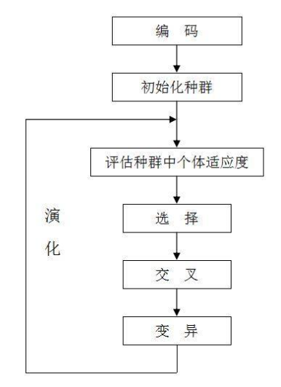
执行过程
遗传算法是从代表问题可能潜在的解集的一个种群（population）开始的，而一个种群则由经过基因（gene）编码的一定数目的个体(individual)组成。每个个体实际上是染色体(chromosome)带有特征的实体。在一开始需要实现从表现型到基因型的映射即编码工作。
初代种群产生之后，按照适者生存和优胜劣汰的原理，逐代（generation）演化产生出越来越好的近似解，在每一代，根据问题域中个体的适应度（fitness）大小选择（selection）个体，并借助于自然遗传学的遗传算子（genetic operators）进行组合交叉（crossover）和变异（mutation），产生出代表新的解集的种群。
Notes:
遗传算法的执行过程

Slide 20
遗传算法用于优化神经网络
自动学习深度网络结构
优化深度神经网络的权重
网络超参数优化
Notes:
遗传算法在优化神经网络方面的三个应用

Slide 21
参考文献
Xie, Lingxi, and Alan Yuille. "Genetic cnn." Proceedings of the IEEE International Conference on Computer Vision. 2017.
Such, Felipe Petroski, et al. "Deep neuroevolution: Genetic algorithms are a competitive alternative for training deep neural networks for reinforcement learning." arXiv preprint arXiv:1712.06567 (2017).
Young, Steven R., et al. "Optimizing deep learning hyper-parameters through an evolutionary algorithm." Proceedings of the Workshop on Machine Learning in High-Performance Computing Environments. ACM, 2015.

Slide 22
遗传程序设计
董建洲

Slide 23
遗传程序设计
遗传程序设计又称遗传编程、基因编程/GP ，是一种从生物进化过程得到灵感的自动化生成和选择计算机程序来完成用户定义的任务的技术。从理论上讲，人类用遗传编程只需要告诉计算机"需要完成什么"，而不用告诉它"如何去完成",最终可能实现真正意义上的人工智能：自动化的发明机器。 遗传编程是一种特殊的利用进化算法的机器学习技术， 它开始于一群由随机生成的千百万个计算机程序组成的"人群"，然后根据一个程序完成给定的任务的能力来确定某个程序的适合度，应用达尔文的自然选择（适者生存）确定胜出的程序，计算机程序间也模拟两性组合，变异，基因复制，基因删除等代代进化，直到达到预先确定的某个中止条件为止。

Slide 24
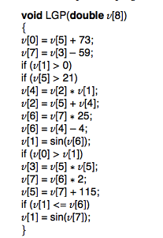
线性遗传编程
线性遗传编程有广义和狭义之分。广义线性遗传编程将候选程序编码进定长或者变长的字符串，即基因型是线性字符串。狭义线性遗传编程中的候选程序是汇编语言或者高级编程语言程序。一个狭义线性遗传编程的个体可以是一段简单 C 语言指令。这些指令作用在一个或者两个预习定义的变量或者常量上（变量数量一般为指令个数的4倍）。左图是一个狭义线性遗传编程候选程序的示例。

Slide 25
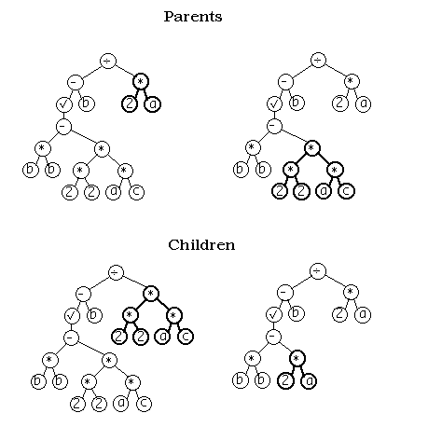
基于树的遗传编程
基于树的遗传编程的基因型是树结构。基于树的遗传编程是遗传编程最早的形态，也是遗传编程的主流方法。在之前的博客“欺骗”深度学习的遗传算法中正则表达式生成问题用的就是基于树的遗传编程。基于树的遗传编程的交叉操作如下所示，两个颗树之间随机交换子树。

Slide 26
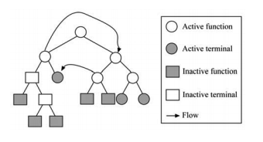
基于图的遗传编程
树是一种特殊的图，因此人们很自然地想到将基于树的遗传编程扩展到基于图的遗传编程。下图就是基于图的遗传编程的基因型的一个示例。

Slide 27
参考文献
Banzhaf, W., Nordin, P., Keller, R.E., Francone, F.D. (1997), Genetic Programming: An Introduction: On the Automatic Evolution of Computer Programs and Its Applications, Morgan Kaufmann
Oltean, Mihai, and Crina Grosan. "A comparison of several linear genetic programming techniques." Complex Systems 14.4 (2003): 285-314.
Bannister C A, Halcox J P, Currie C J, et al. A genetic programming approach to development of clinical prediction models: A case study in symptomatic cardiovascular disease[J]. PloS one, 2018, 13(9): e0202685.
Hein F, Almeder C, Figueira G, et al. Designing new heuristics for the capacitated lot sizing problem by genetic programming[J]. Computers & Operations Research, 2018, 96: 1-14.

Slide 28
神经网络进化(NeuroEvolution) 胡荐苛
神经网络在当今是一种迅速发展的机器学习方式, 使用反向传播的神经网络更是被推向了一轮又一轮的高峰, 可是我们的视野请不要被反向传播的神经网络变得狭隘. 因为使用神经网络的机器学习方法还有这么一种叫做: 神经进化 (NeuroEvolution). 这种神经网络个人认为是更接近于生物的神经网络系统, 因为他和生物神经网络一样, 并没有反向传播这一步. 主导它解决问题的方式就是 “进化”, 而反向传播的神经网络解决问题的方式, 我们可以看作是 “优化”.

Slide 29
参考文献
[1] K. O. Stanley and R. Miikkulainen, "Efficient evolution of neural network topologies," Proceedings of the 2002 Congress on Evolutionary Computation. CEC'02 (Cat. No.02TH8600), Honolulu, HI, USA, 2002, pp. 1757-1762 vol.2. doi: 10.1109/CEC.2002.1004508
[2] https://morvanzhou.github.io/tutorials/machine-learning/evolutionary-algorithm/4-01-neuro-evolution/

Slide 30
改进的双群进化规划算法 李博奥
进化规划与其他进化算法一样, 是一个反复迭代、不断进化的过程。EP的进化操作主要依赖突变, 进行突变时需要使用高斯变异算子。而高斯变异算子容易导致早熟收敛现象, 使算法陷入局部极值点。
EP算法在求解高维函数时的搜索效率不理想，为了改善传统基于高斯变异EP算法的性能, 可使用一种改进的双群进化规划算法 (Improved Bi-group Evolutionary Programming IBEP) 。

Slide 31
目标任务
介绍改善了进化规划性能的算法
对改进的双群进化规划算法进行原理分析，并与其他进化规划算法进行比较

Slide 32
参考文献
1. ZHAO Rui, CHEN Yun-hua, DENG Jiu-ying. Improved Bi-group Evolutionary Programming Algorithm. Computer Engineering, 2010, No. 18, Vol. 36.
2. Kim J H, Myung H. Evolutionary programming techniques for constrained optimization problems[J]. IEEE Transactions on Evolutionary Computation, 1997, 1(2): 129-140.
3. Liu Y, Yao X, Zhao Q, et al. Scaling up fast evolutionary programming with cooperative coevolution[C]//Proceedings of the 2001 Congress on Evolutionary Computation (IEEE Cat. No. 01TH8546). Ieee, 2001, 2: 1101-1108.

Slide 33
演化策略 李建新

Slide 34
简介
演化策略(Evolutionary Strategy ,ES) 是最古老的演化算法之一，而且非常有效。它与遗传算法类似，但是它用实值参数代替二进制串。最早由 Rechenberg 和 Schwefel 在60年代提出
演化策略是一种模仿生物进化的一种求解参数优化问题的方法；它采用实数值作为基因，总遵循零均值、某一方差的高斯分布的变化产生新的个体，然后保留好的个体。

Slide 35
简介
进化策略的一般算法可以描述如下：。
问题：为寻找实值n维矢量x，使得函数F(x)取极值。
初始化：从各维的可行范围内随机选取亲本x_{i}，i＝1，…，p的初始值。
进化：对两个个体进行交叉重组
选择：选择误差小的成为下一代亲本
重复进化和选择直到达到收敛
Notes:
初始化：初始试验的分布一般是均匀分布。
进化：通过对于x的每个分量增加零均值和预先选定的标准差的高斯随机变量，从每个亲本产生子代。
选择：通过将误差F(x_{i})和F(x’_{i})，i＝1，…，p 进行排序，选择并决定哪些矢量保留。具有最小误差的p个矢量变成下一代的新亲本。

Slide 36
分类
（1+1)-ES 简单易分析
(μ+λ)-ES 没有淘汰旧个体，易引入局部最优解
(μ, λ)-ES 当前进化策略的主流，效率比(μ+λ)-ES高
Notes:
（1+1)-ES 这种演化策略只有一个父亲，每次也只产生一个新的个体，然后从两个中保留好的。
(μ+λ)-ES 这种演化策略的种群中有μ个体，每次新产生λ个体，然后从μ 个父代个体和λ个新的个体中选着μ个作为新的种群。
(μ, λ)-ES 这种演化策略的种群中有μ个体，每次新产生λ个体，然后从λ个新的个体中选着μ个作为新的种群。当前进化策略的主流，效率比(μ+λ)-ES高

Slide 37
自适应
个体a由要优化的一组对象参数和一组内生策略参数组成。对象参数确定个体的适应度。策略参数控制ES的动态情况。
收敛的速度取决于突变强度σ ，需要根据情况调整σ 。
策略参数集s由第二级进化即 σ -自适应 进行调整。
Notes:
对象参数确定个体的适应度。策略参数控制ES的动态，以使算法表现出最大的优化性能。例如， 使用各向同性高斯突变控制突变强度a（即突变载体组分的标准偏差
σ最优值取决于适应度，因此有必要根据局部情况调整σ ，以确保策略的收敛性和最大性能。
每个个体都有自己的参数集。 通过选择最适合的个体，间接选择适应性强的突变强度。

Slide 38
引用
Some Observations on the Interaction of Recombination and Self-Adaptation in Evolution Strategies https://ieeexplore.ieee.org/stamp/stamp.jsp?tp=&arnumber=781992
https://blog.csdn.net/u014248127/article/details/79143437

Slide 39
进化算法与路径规划
李凯

Slide 40
参考文献
Fetanat M, Haghzad S, Shouraki S B. Optimization of dynamic mobile robot path planning based on evolutionary methods[C]//2015 AI & Robotics (IRANOPEN). IEEE, 2015: 1-7.
Contreras-Cruz M A, Ayala-Ramirez V, Hernandez-Belmonte U H. Mobile robot path planning using artificial bee colony and evolutionary programming[J]. Applied Soft Computing, 2015, 30: 319-328.
Faridi A Q, Sharma S, Shukla A, et al. Multi-robot multi-target dynamic path planning using artificial bee colony and evolutionary programming in unknown environment[J]. Intelligent Service Robotics, 2018, 11(2): 171-186.
Orozco-Rosas U, Montiel O, Sepúlveda R. Mobile robot path planning using membrane evolutionary artificial potential field[J]. Applied Soft Computing, 2019.

Slide 41
Fetanat M, Haghzad S, Shouraki S B. Optimization of dynamic mobile robot path planning based on evolutionary methods[C]//2015 AI & Robotics (IRANOPEN). IEEE, 2015: 1-7.
本文介绍了动态移动机器人路径规划优化的进化方法。 在动态移动路径规划中，目标是找到从起点到目标点的最佳可行路径，其具有各种障碍，以及所提出的路径中的平滑性和安全性。 模式搜索（PS）算法，遗传算法（GA）和粒子群优化（PSO）用于寻找移动机器人到达目标点并避障的最佳路径。 为了显示所提出方法的成功，首先将它们应用于具有障碍物中的动态环境的两个不同路径。 第一个结果表明PSO算法是收敛的，并且最好地使目标函数最小化，而PS在初始和修改环境中与其他算法相比具有更低的时间。 第二个测试路径是在z型环境中，我们比较上面提到的算法。 同样在这种环境中，重复相同的结果。

Slide 42
遗传算法
林泽培
大纲
1.遗传算法介绍
2.使用遗传算法来做路径优化
3.总结与展望

Slide 43
参考文献:
Introduction to Genetic Algorithms — Including Example Code Author:Vijini Mallawaarachchi
Rokach L. Genetic algorithm-based feature set partitioning for classification problems[J]. Pattern Recognition, 2008, 41(5): 1676-1700.
Zhan J, Li Y. Generalized finite spectral method for 1D Burgers and KdV equations[J]. Applied Mathematics and Mechanics, 2006, 27(12): 1635-1643.

Slide 44
演化策略
卢涛

Slide 45
演化策略
演化策略(Evolutionary Strategy ,ES) 是最古老的演化算法之一，而且非常有效。它与遗传算法类似，但是它用实值参数代替二进制串,演化策略是20世纪60年代由柏林工业大学的Rechenberg和Schwefel提出来的（和遗传算法同时代提出）。
演化策略的设计之初是想用来解决流体力学问题，后来发展成为一种模仿生物进化的求解参数优化问题的方法。它总遵循零均值、某一方差的高斯分布的变化产生新的个体，然后保留好的个体。

Slide 46
参考文献
Back, Thomas , F. Hoffmeister , and H. P. Schwefel . "A Survey of Evolution Strategies." International Conference on Genetic Algorithms 1991.
Ingo Rechenberg. Evolutionsstrategie: Optimierung technischer Systeme nach Prinzipien der biologischen Evolution. Frommann- Holzboog Verlag, Stuttgart, 1973.
Neumann, Gerhard , et al. "Contextual Covariance Matrix Adaptation Evolutionary Strategies." Ijcai 2017.
Wierstra, D, et al. "Natural Evolution Strategies." Evolutionary Computation 2011.
Salimans, Tim, et al. "Evolution Strategies as a Scalable Alternative to Reinforcement Learning." (2017).

Slide 47
后续工作计划
演化策略的思想及算法流程
演化策略的分类及实例
演化策略的变种及其应用
演化策略与其他优化算法的比较

Slide 48
遗传算法
马宁，11821050

Slide 49
遗传算法简介
借鉴生物进化论，遗传算法将要解决的问题模拟成一个生物进化的过程，通过复制、交叉、突变等操作产生下一代的解，并逐步淘汰掉适应度函数值低的解，增加适应度函数值高的解。这样进化N代后就很有可能会进化出适应度函数值很高的个体。
例如，使用遗传算法解决“0-1背包问题”的思路：0-1背包的解可以编码为一串0-1字符串（0：不取，1：取） ；首先，随机产生M个0-1字符串，然后评价这些0-1字符串作为0-1背包问题的解的优劣；然后，随机选择一些字符串通过交叉、突变等操作产生下一代的M个字符串，而且较优的解被选中的概率要比较高。这样经过G代的进化后就可能会产生出0-1背包问题的一个“近似最优解”。

Slide 50
遗传算法参考文献
1.Adaptation in Natural and Artificial Systems；MIT Press
2.An Introduction to Genetic Algorithms；Jenna Carr
3.Safe Mutations for Deep and Recurrent Neural Networks through Output Gradients；Joel Lehman, Jay Chen, Jeff Clune, and Kenneth O. Stanley
4.Training Feedforward Neural Networks Using Genetic Algorithms ；David J. Montana and Lawrence Davis ；IJCAI
5.Genetic Algorithms for Evolving Deep Neural Networks；Eli (Omid) David，Iddo Greental；ACM Genetic and Evolutionary Computation Conference (GECCO), pages 1451–1452, Vancouver, Canada, July 2014.

Slide 51
DE algorithm 陈亚博

Slide 52
算法进程：
1、引言
2、DE算法的基本原理
3、DE算法的应用实例
4、DE算法的优缺点
5、DE算法的研究点及改进
6、总结

Slide 53
参考文献
[1]Mallipeddi R, Suganthan P N, Pan Q K, et al. Differential evolution algorithm with ensemble of parameters and mutation strategies[J]. Applied Soft Computing, 2011, 11(2):1679-1696.
[2]Das S, Suganthan P N. Differential Evolution: A Survey of the State-of-the-Art[J]. IEEE Transactions on Evolutionary Computation, 2011, 15(1):4-31.
[3]Noman N, Iba H. Accelerating Differential Evolution Using an Adaptive Local Search[J]. IEEE Transactions on Evolutionary Computation, 2008, 12(1):107-125.

Slide 54
差分进化算法
应升宇
大纲
1.国内外研究现状
2.差分进化算法存在的问题
3.差分进化算法的改进策略
4.总结与展望

Slide 55
参考文献
1.Chiou J P, Wang F S. A hybrid method of differential evolution with application to optimal control problems of a bioprocess system[C]//1998 IEEE International Conference on Evolutionary Computation Proceedings. IEEE World Congress on Computational Intelligence (Cat. No. 98TH8360). IEEE, 1998: 627-632.
2. Thomsen R. Multimodal optimization using crowding-based differential evolution[C]//Proceedings of the 2004 Congress on Evolutionary Computation (IEEE Cat. No. 04TH8753). IEEE, 2004, 2: 1382-1389.
3. Aslantas V, Tunckanat M. Differential evolution algorithm for segmentation of wound images[C]//2007 IEEE International Symposium on Intelligent Signal Processing. IEEE, 2007: 1-5.

Slide 56
自适应进化规划及应用
叶茂鑫
进化计算借鉴生物界自然选择法则、遗传机制，利用选择、交叉、变异等操作模拟生物进化的过程以解决实值连续函数全局优化、神经网络结构优化、模式识别与系统辨识等问题，进化规划（Evolutionary Programming）是进化计算中的代表算法之一。

Slide 57
进化规划简介
EP 是 L. J. Fogel 于20世纪60年代在人工智能研究中提出的一种有限状态机进化模型，在此模型中机器的状态基于分布的规律进行编译。
D. B. Fogel 在90年代拓广了 EP 思想，使它可处理实数空间的优化问题，并在变异运算中引入了正态分布变异算子，这样 EP 就变成了一种优化搜索工具，并在很多实际问题中得到了应用。
EP 模拟生物种群层次上的进化，因此在进化过程中主要强调生物种群行为上的联系，即强调种群层次上的行为进化而建立父、子代间的行为链，意味着好的子代才有资格生存，而无论其父代如何，适于选择子代。

Slide 58
参考文献
1.Wang K P, Yuryevich J. Evolutionary-programming-based algorithm for environmentally-constrained economic dispatch[J]. IEEE Transactions on Power Systems, 1998, 13(2): 301-306.
2.Yang P C, Yang H T, Huang C L. Scheduling short-term hydrothermal generation using evolutionary programming techniques[J]. IEE Proceedings-Generation, Transmission and Distribution, 1996, 143(4): 371-376.
3.Fogel D B. An introduction to simulated evolutionary optimization[J]. IEEE transactions on neural networks, 1994, 5(1): 3-14.

Slide 59
目标任务
介绍自适应进化规划的演变过程
对其中几种重要算法进行比较分析
总结

